Slide 1
InfoSol Unit
LDD – InfoSol meeting
Marion BARDY – Nicolas SABY – Claudy JOLIVET
06 / 06 / 2013

Slide 2
InfoSol Unit
Who are we?
What are our main activities?
  Overview of the French soil survey and monitoring activities
  Focus on the Soil Test Database « BDAT »
  Focus on the French Soil Monitoring Network « RMQS »
Marion BARDY – Nicolas SABY – Claudy JOLIVET / InfoSol Unit
06 / 06 / 2013
Notes:
L'objectif du GIS Sol est de constituer et de gérer un système d'information sur les sols de France, par rapport à leur distribution spatiale, leurs propriétés et l'évolution de leurs qualités

Slide 3
_01
InfoSol Unit: Who are we?
Marion BARDY – Nicolas SABY – Claudy JOLIVET / InfoSol Unit
06 / 06 / 2013

Slide 4


Inra, a public research institute
INRA, a public scientific and technological establishment (EPST) under the joint authority of:
    The Minister of higher education and research
    The Minister of agriculture, agro-industries, food and forestry
Goals :
    to produce and disseminate scientific knowledge and inventions
    to contribute to education and training, to promote scientific and technical culture, and to participate in the science/society debate
    to advise decision-making by public authorities, through expertise
Marion BARDY – Nicolas SABY – Claudy JOLIVET / InfoSol Unit
06 / 06 / 2013
Notes:
L'objectif du GIS Sol est de constituer et de gérer un système d'information sur les sols de France, par rapport à leur distribution spatiale, leurs propriétés et l'évolution de leurs qualités

Slide 5
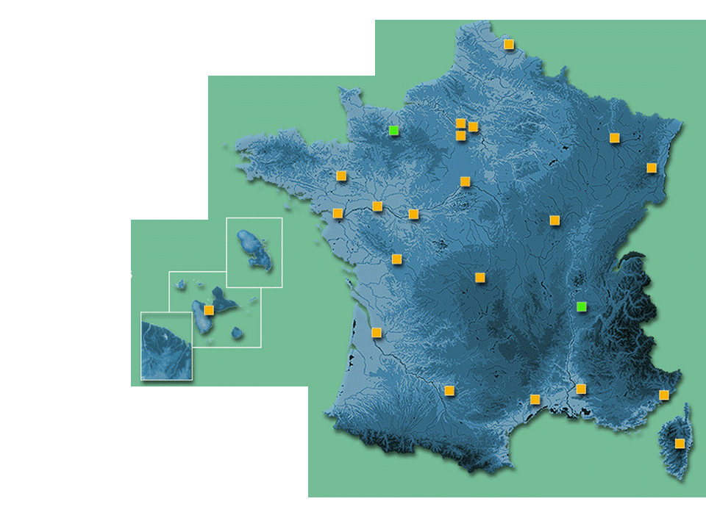
Inra, a public research institute
Key figures:
  8500 collaborators
  3rd institute in the world for agricultural sciences
14 Scientific Divisions
    Human Nutrition
    Plant Biology
    Science and Process Engineering
    of Agricultural Products
    Forest, Grassland and Freshwater Ecology
    Environment & Agronomy
    Animal Genetics
    Plant Breeding nd Genetics
    Apllied Mathematics and Informatics
    Microbiology and the Food Chain
    Animal Physiology and Livestock Systems
    Animal Health
    Plant Health and Environment
    Science for Action and Sustainable
    Development
    Social Sciences, Agriculture and Food,
    Rural Development and Environment
21 Research Centres
Marion BARDY – Nicolas SABY – Claudy JOLIVET / InfoSol Unit
06 / 06 / 2013
Notes:
L'objectif du GIS Sol est de constituer et de gérer un système d'information sur les sols de France, par rapport à leur distribution spatiale, leurs propriétés et l'évolution de leurs qualités

Slide 6
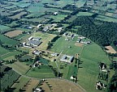




E&A Division
EA mission is to produce generic and oriented knowledges :
  for the sustainable management of :
    croplands
    biological and natural resources
    their ecosystemic services
  to reach quantitative and qualitative objectives of agricultural production respecting the criteria of
  sustainable management.
Marion BARDY – Nicolas SABY – Claudy JOLIVET / InfoSol Unit
06 / 06 / 2013
Notes:
L'objectif du GIS Sol est de constituer et de gérer un système d'information sur les sols de France, par rapport à leur distribution spatiale, leurs propriétés et l'évolution de leurs qualités

Slide 7



InfoSol Unit
20 engineers
7 technicians
Pedologists
Computer scientists
Statisticians (geostatistics, models, …)
Environnment et Agronomy Division
Infosol
IS for agronomic practices
Donesol
Agrosyst
SI
BDAT
ORE
BDETM
BDGSF
IS for long-term instrumented observation and monitoring sites
Acquisition
Capitalisation
Treatment
of soil data
Marion BARDY – Nicolas SABY – Claudy JOLIVET / InfoSol Unit
06 / 06 / 2013
Notes:
L'objectif du GIS Sol est de constituer et de gérer un système d'information sur les sols de France, par rapport à leur distribution spatiale, leurs propriétés et l'évolution de leurs qualités

Slide 8
_02
What are our main activities?
Marion BARDY – Nicolas SABY – Claudy JOLIVET / InfoSol Unit
06 / 06 / 2013

Slide 9
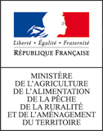





The « GIS Sol »
Data on French soils
➔ Acquired since 2001 by the « Groupement d’Intérêt Scientifique Sol »
➔ New agreement
(2012-2016)
➔ InfoSol coordinates French soil survey and monitoring programmes
Marion BARDY – Nicolas SABY – Claudy JOLIVET / InfoSol Unit
06 / 06 / 2013
Notes:
L'objectif du GIS Sol est de constituer et de gérer un système d'information sur les sols de France, par rapport à leur distribution spatiale, leurs propriétés et l'évolution de leurs qualités

Slide 10
The « GIS Sol »
Coordination
Implementation
UNIV
CAEN
UNIV
FC
InfoSol
ENITAC
IRD
IRD
CIRAD
Marion BARDY – Nicolas SABY – Claudy JOLIVET / InfoSol Unit
06 / 06 / 2013
Notes:
L'objectif du GIS Sol est de constituer et de gérer un système d'information sur les sols de France, par rapport à leur distribution spatiale, leurs propriétés et l'évolution de leurs qualités

Slide 11
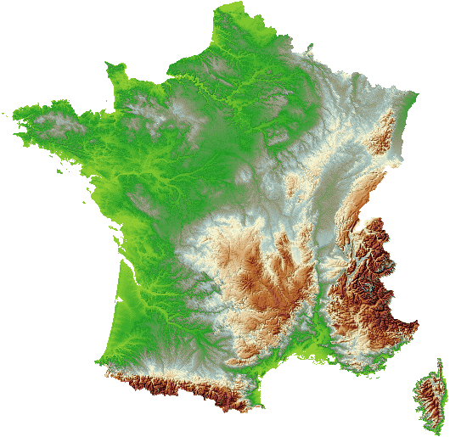
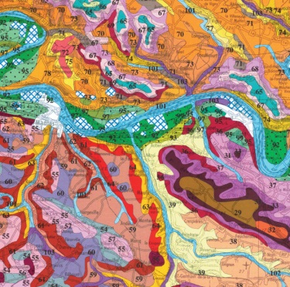
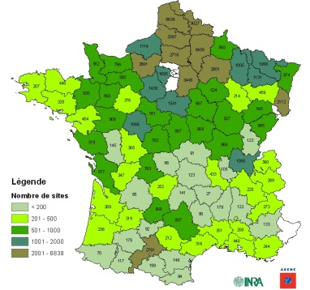
The « GIS Sol »
Four main soil survey and monitoring programmes
RMQS
IGCS
Improve soil knowledge and monitoring in France
BDETM
BDAT
Capitalizing soil tests requested by French farmers
Marion BARDY – Nicolas SABY – Claudy JOLIVET / InfoSol Unit
06 / 06 / 2013
Notes:
Pour ce qui concerne le SI Sol, l’activité de l’Unité est structurée en fonction de programmes d’acquisition de données pédologiques qui visent à :
Améliorer la connaissance et la surveillance des sols de France, il s’agit des programmes RMQS et IGCS
Capitaliser les analyses de sols réalisées en France (programmes BDETM et BDAT)

Slide 12
_02.1
The GIS Sol programmes
Soil Survey: « Inventaire Gestion et Conservation des Sols »
Marion BARDY – Nicolas SABY – Claudy JOLIVET / InfoSol Unit
06 / 06 / 2013

Slide 13
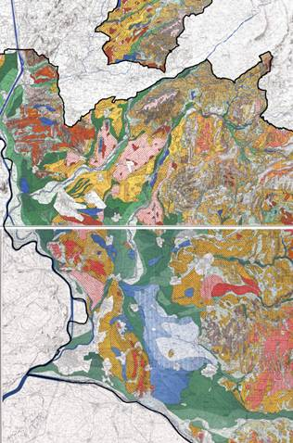
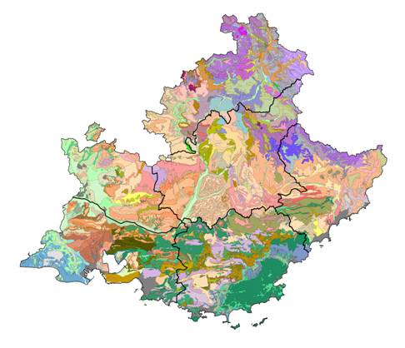
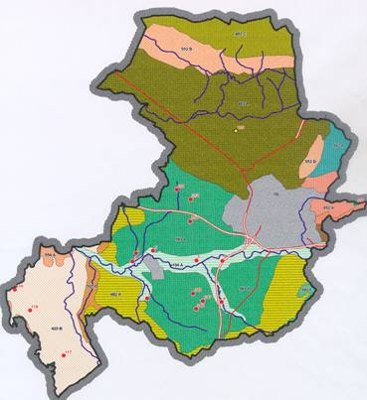
Inventaire, Gestion et Conservation des Sols (IGCS)
A multi-scale soil mapping framework
Regional Soil Inventories
Mid-scale soil inventories
Reference areas
1/250 000
1/50 000 à 1/100 000
1/10 000
Regions, Departements
Small Régions
Field to farm
Identify, define et locate the main soil types
Evaluate aptitudes of soils and risks for different uses
Marion BARDY – Nicolas SABY – Claudy JOLIVET / InfoSol Unit
06 / 06 / 2013
Notes:
Le programme IGCS signifie Inventaire, Gestion et Conservation des Sols. Il s’agit :
D’identifier, définir et localiser les principaux types de sol
D’évaluer les aptitudes des sols et les risques pour différents usages
Cela se traduit par la réalisation et la saisie de carte de sols dans le SI Donesol. Ces cartographies peuvent être menées à plusieurs échelles :
Le 250 000ème pour les référentiels régionaux pédologiques
Du 100 000ème au 50 000ème pour les cartes de connaissance pédologique de la France
Le 10 000 ème pour les secteurs de référence

Slide 14
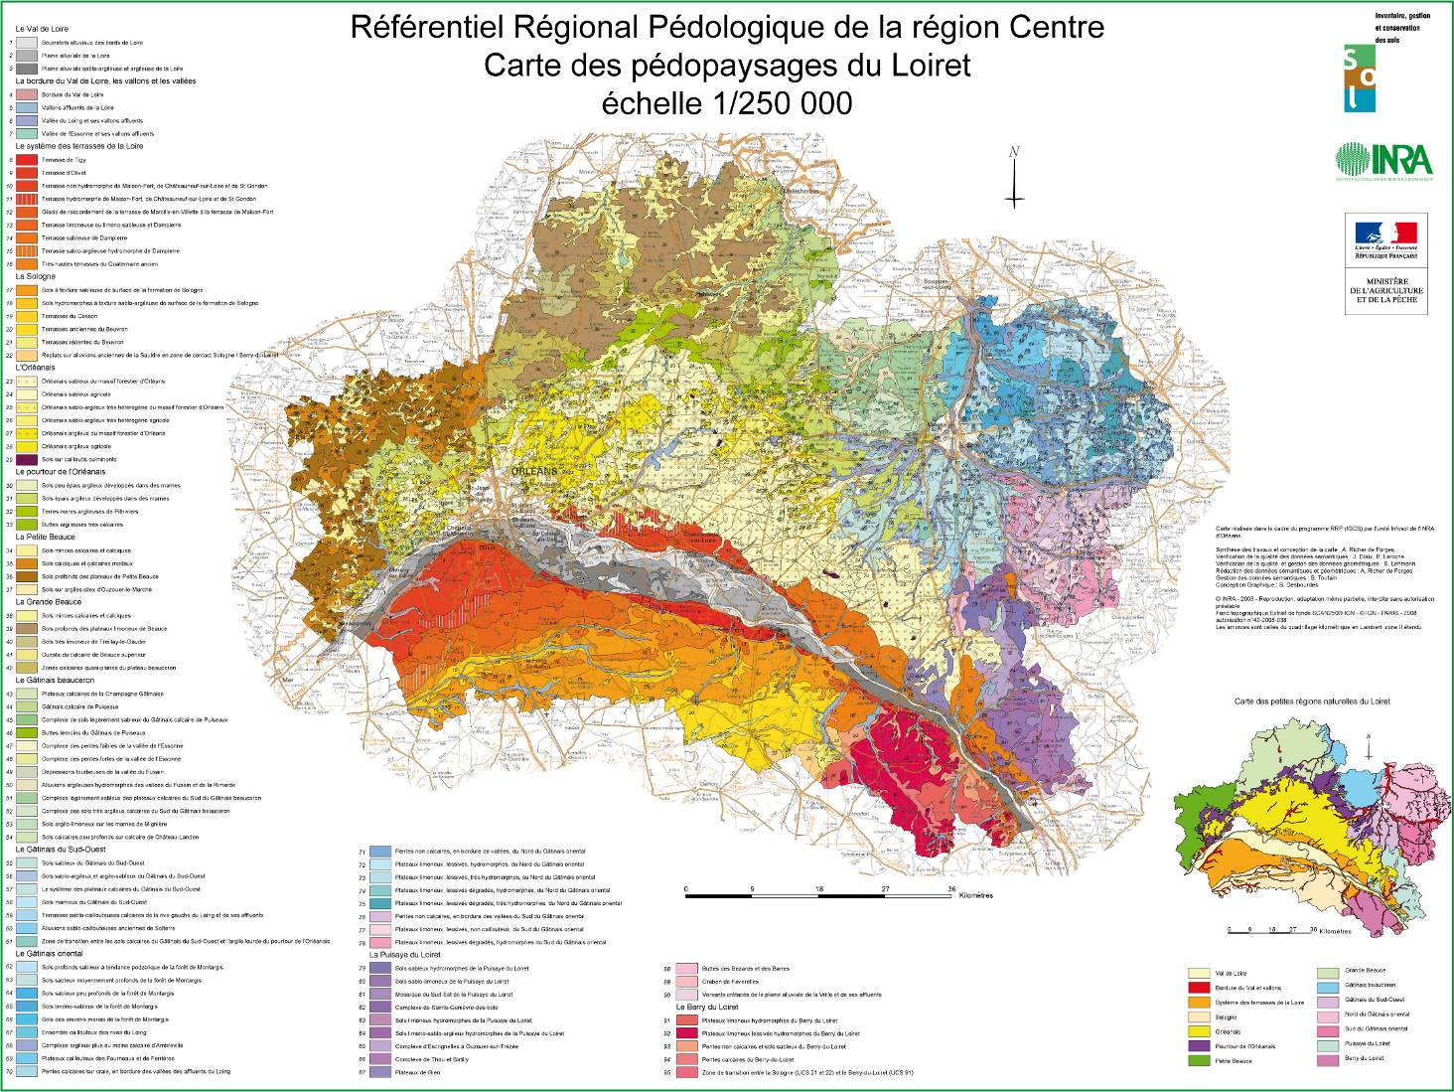
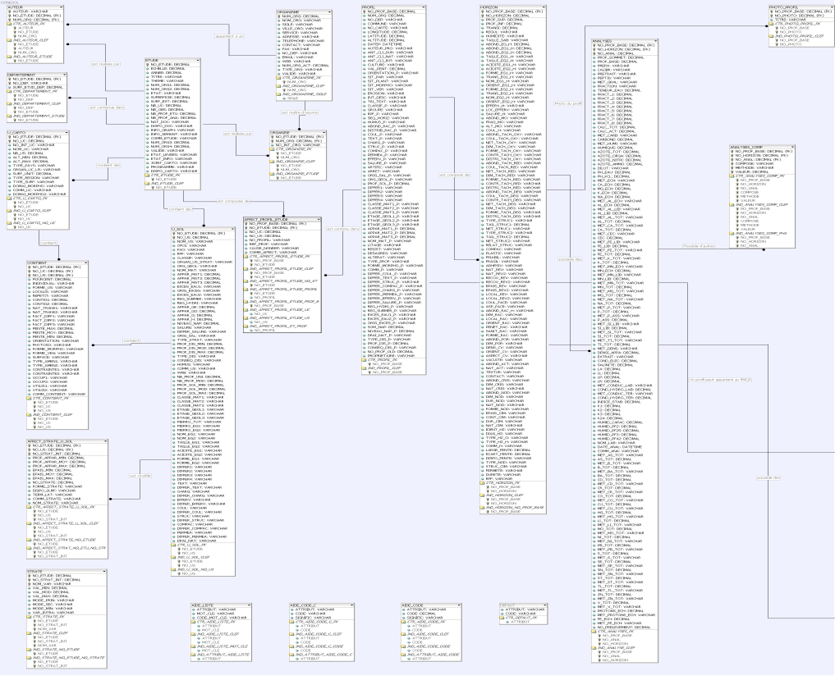
Inventaire, Gestion et Conservation des Sols (IGCS)
A multi-scale soil mapping framework
What is a regional soil inventory?
A soil map and a database
Marion BARDY – Nicolas SABY – Claudy JOLIVET / InfoSol Unit
06 / 06 / 2013
Notes:
Le programme IGCS signifie Inventaire, Gestion et Conservation des Sols. Il s’agit :
D’identifier, définir et localiser les principaux types de sol
D’évaluer les aptitudes des sols et les risques pour différents usages
Cela se traduit par la réalisation et la saisie de carte de sols dans le SI Donesol. Ces cartographies peuvent être menées à plusieurs échelles :
Le 250 000ème pour les référentiels régionaux pédologiques
Du 100 000ème au 50 000ème pour les cartes de connaissance pédologique de la France
Le 10 000 ème pour les secteurs de référence

Slide 15
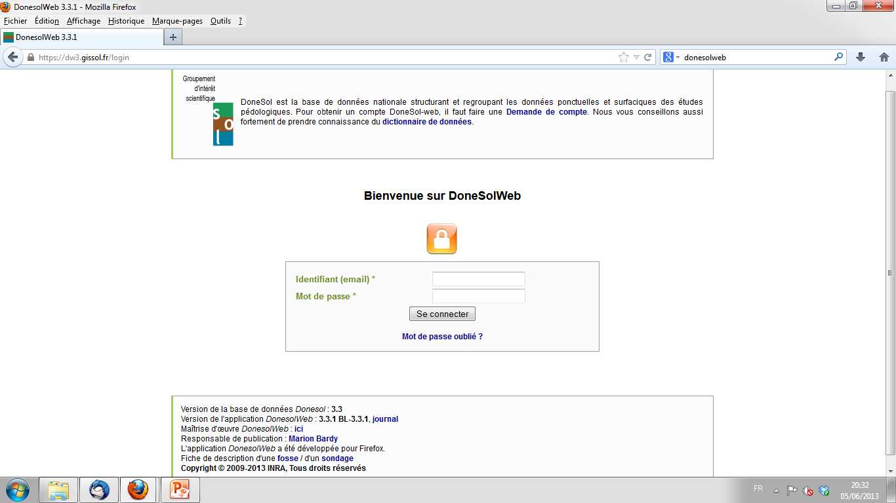
DoneSol
The French national database on spatial pedological information
Marion BARDY – Nicolas SABY – Claudy JOLIVET / InfoSol Unit
06 / 06 / 2013
Notes:
Le programme IGCS signifie Inventaire, Gestion et Conservation des Sols. Il s’agit :
D’identifier, définir et localiser les principaux types de sol
D’évaluer les aptitudes des sols et les risques pour différents usages
Cela se traduit par la réalisation et la saisie de carte de sols dans le SI Donesol. Ces cartographies peuvent être menées à plusieurs échelles :
Le 250 000ème pour les référentiels régionaux pédologiques
Du 100 000ème au 50 000ème pour les cartes de connaissance pédologique de la France
Le 10 000 ème pour les secteurs de référence

Slide 16
_02.2
The GIS Sol programmes
Soil monitoring: « Réseau de Mesures de la Qualité des Sols »
Marion BARDY – Nicolas SABY – Claudy JOLIVET / InfoSol Unit
06 / 06 / 2013

Slide 17
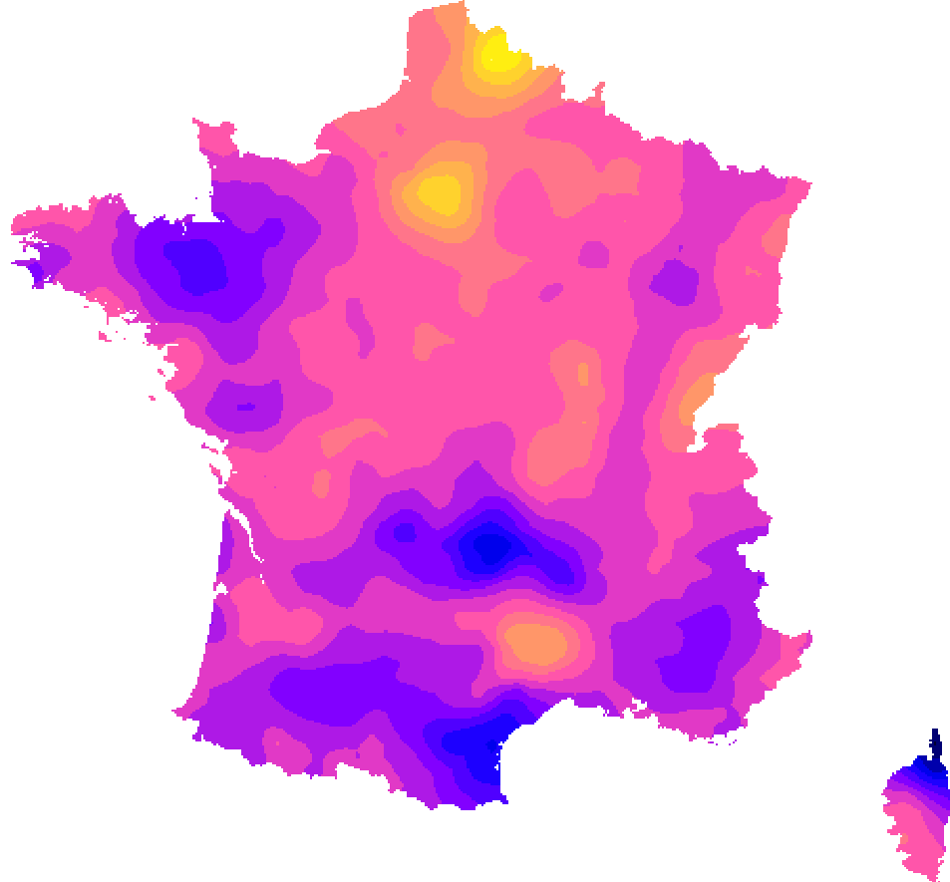
Le Réseau de Mesures de la Qualité des Sols (RMQS)
« Monitoring the soil quality of French soils »
National statement (global statistic report on soil parameters evolution)
Mapping (to get an instant picture of soil quality and detect gradients)
Warning (early detection of unsuspected evolution)
Exploration (to explore the relation between soil quality and possible controlling factors)
Validation (of spatial predictions issued from external modelling procedures)
Archiving (to constitute a bank of soil samples)
Marion BARDY – Nicolas SABY – Claudy JOLIVET / InfoSol Unit
06 / 06 / 2013
Notes:
Quels sont les objectifs de ce réseau ? Nous en avons identifié cinq principaux
Disposer d’un tableau de bord de la qualité des sols : le RMQS permettra de réaliser des bilans de l’état des sols en France. Il servira de référence nationale vis-à-vis des propriétés mesurées
Caractériser des gradients : nous attendons de ce réseau qu’il nous permette de mettre en évidence des gradients à l’échelle du territoire.
Détecter des évolutions : à l’issu de la deuxième campagne nous serons en mesure d’évaluer l’évolution des propriétés du sol et d’alerter la communauté scientifique et le monde politique vis-à-vis des évolutions constatées.
Support de validation : le RMQS est le seul réseau d’observation des sols couvrant la totalité du territoire national. A ce titre il constituera une base de données d’une grande richesse qui permettra, par exemple, de valider des résultats issus de modélisation. Un exemple : les scientifiques qui modélisent l’effet de changements d’occupation du sol sur les stocks de carbone des sols, disposeront de 2200 points de validation des résultats de leur modèle.
Banque d’échantillon : nous allons conserver au sein du Conservatoire des sols la totalité des échantillons prélevés sur les sites du RMQS lors de chaque campagne. Nous allons ainsi constituer une véritable banque d’échantillons dont les applications seront multiples.

Slide 18
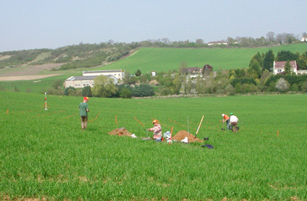
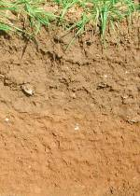
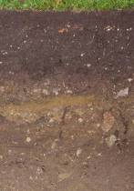
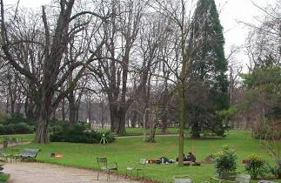
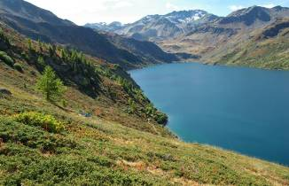
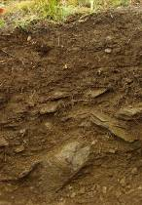
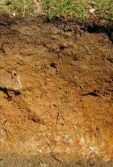
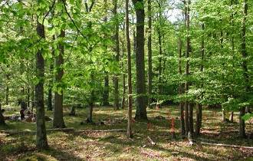
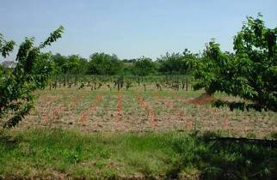
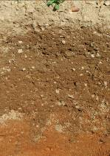
Le Réseau de Mesures de la Qualité des Sols (RMQS)
A systematic network
2200 sites
located along a
16 km x 16 km grid
representative of
soil types and land
uses in France
regularly resampled
1st campaign completed
Marion BARDY – Nicolas SABY – Claudy JOLIVET / InfoSol Unit
06 / 06 / 2013

Slide 19
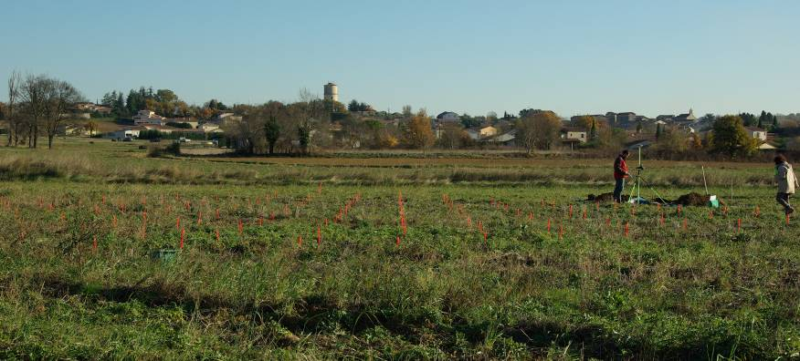
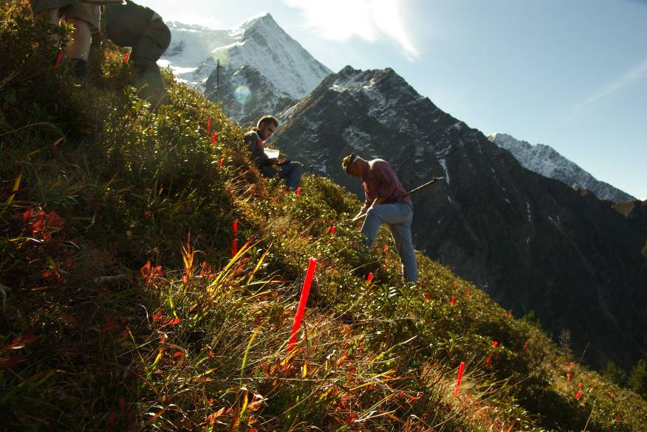
Le Réseau de Mesures de la Qualité des Sols (RMQS)
Sampling strategy
2nd campain
3rd campain
20 m
2
3
2
3
2
3
2
3
2
3
Composite samples
1
4
1
4
1
4
1
4
1
4
Sampling grid
2
3
2
3
2
3
2
3
2
3
1
4
1
4
1
4
1
4
1
4
N
2
3
2
3
2
3
2
3
2
3
1
4
1
4
1
4
1
4
1
4
2
3
2
3
2
3
2
3
2
3
1
4
1
4
1
4
1
4
1
4
2
3
2
3
2
3
2
3
2
3
2 m
1
4
1
4
1
4
1
4
1
4
2 m
1st campain
5 m
4th campain
  Two layers
  0 - 30 cm
30 – 50 cm
Soil pit
Marion BARDY – Nicolas SABY – Claudy JOLIVET / InfoSol Unit
06 / 06 / 2013
Notes:
Le réseau de mesure de la qualité des sols constitue un cadre pour l’observation de l’évolution de la qualité des sols. Il permet de cartographier des propriétés de sols à l’échelle nationale et de détecter des évolutions.
Vous voyez à l’écran un exemple de carte réalisée par nos collègues de Dijon dans le cadre de l’ANR Ecomic-RMQS.
Le réseau RMQS repose sur le suivi 2200 sites répartis uniformément sur le territoire français, selon une maille carrée de 16 km de côté. Au centre de chaque site, nous sommes allés prélever des échantillons de sols, qui ont ensuite été analysé par le laboratoire d’analyse des sols d’Arras.

Slide 20
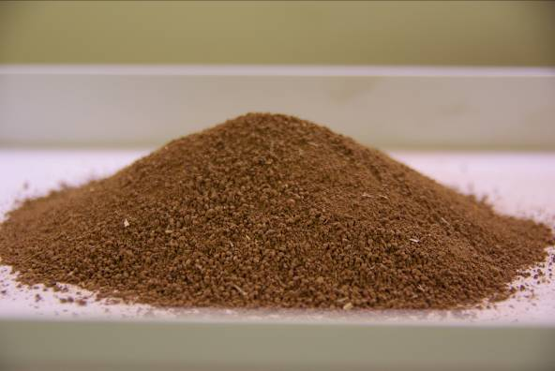
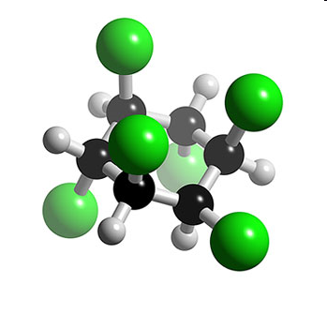

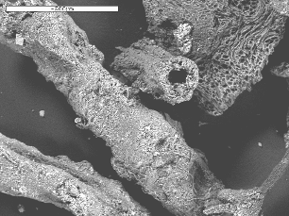
Le Réseau de Mesures de la Qualité des Sols (RMQS)
Soil analysis
Agronomic parameters : pH, organic carbon, nitrogen, phosphorus, particle size distribution, CEC and exchangeable cations, major elements, boron, CaCO₃, free iron
Contaminants :
    trace elements (Cd, Co, Cr, Cu, Mo, Ni, Pb, Tl, Zn)
    persistant organic pollutants (PAH, OCP, Pesticides, dioxines)
    pathogen microorganisms
Biodiversity :
    microorganisms (bacterial and fungi ADN)
    soil fauna (nematodes, collembola, earthworms…)
    flora
Soil organic matter quality :
    NIRS, MIRS
    Black carbon
    Particulate organic matter
Marion BARDY – Nicolas SABY – Claudy JOLIVET / InfoSol Unit
06 / 06 / 2013
Notes:
Les polybromodiphényléther (PBDE) sont une suite de 209 produits chimiques bromés différents, dont certains sont ou ont été utilisés pour ignifuger les produits plastiques et les textiles.
Ils ont aussi été utilisés à haute dose dans les années 1970 et 1980 pour l'extraction pétrolière. Perturbateurs endocriniens, Les PBDE ont une forme chimique très proche de celle de la thyroxine, une hormone thyroïdienne. Ils peuvent ainsi interférer avec le système endocrinien en inhibant l’activité de l’enzyme-hormone sulfotransférase estrogène.

Slide 21
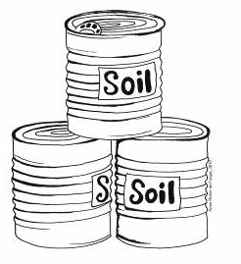
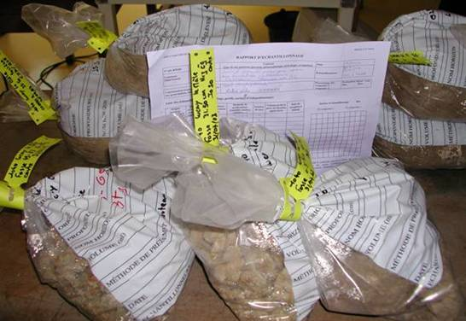
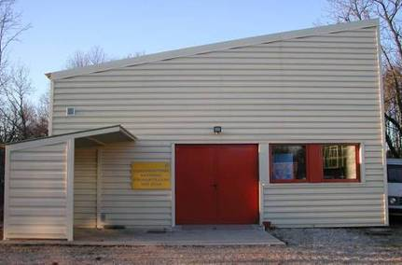
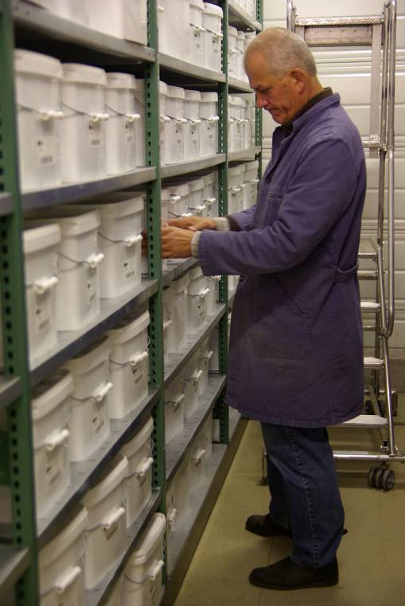
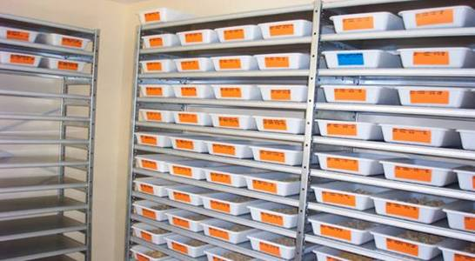
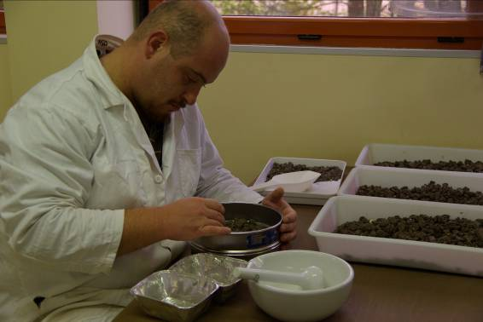
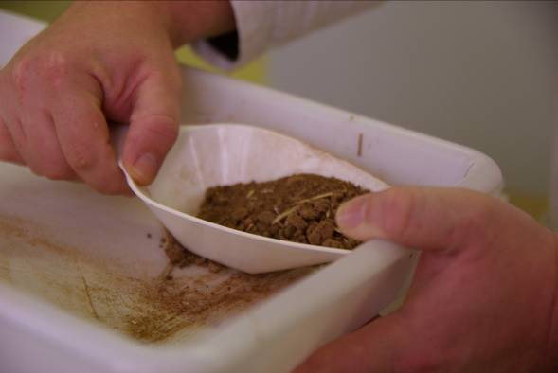
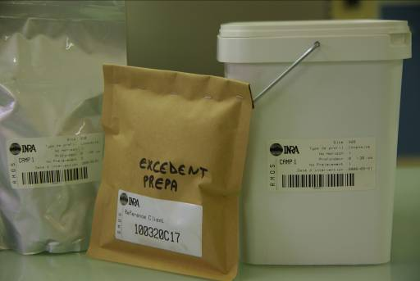
Le Réseau de Mesure de la Qualité des Sols (RMQS)
The « soil treasure »



© Claudy Jolivet (INRA Orléans)
    RMQS → 6.7 tons of samples archieved
Marion BARDY – Nicolas SABY – Claudy JOLIVET / InfoSol Unit
06 / 06 / 2013
Notes:
Le réseau de mesure de la qualité des sols constitue un cadre pour l’observation de l’évolution de la qualité des sols. Il permet de cartographier des propriétés de sols à l’échelle nationale et de détecter des évolutions.
Vous voyez à l’écran un exemple de carte réalisée par nos collègues de Dijon dans le cadre de l’ANR Ecomic-RMQS.
Le réseau RMQS repose sur le suivi 2200 sites répartis uniformément sur le territoire français, selon une maille carrée de 16 km de côté. Au centre de chaque site, nous sommes allés prélever des échantillons de sols, qui ont ensuite été analysé par le laboratoire d’analyse des sols d’Arras.

Slide 22
Le Réseau de Mesure de la Qualité des Sols (RMQS)
Archiving
To detect any analytical drift with time
To « go back » in time (memory function)
To constitute a bank of soils
Marion BARDY – Nicolas SABY – Claudy JOLIVET / InfoSol Unit
06 / 06 / 2013
Notes:
Le réseau de mesure de la qualité des sols constitue un cadre pour l’observation de l’évolution de la qualité des sols. Il permet de cartographier des propriétés de sols à l’échelle nationale et de détecter des évolutions.
Vous voyez à l’écran un exemple de carte réalisée par nos collègues de Dijon dans le cadre de l’ANR Ecomic-RMQS.
Le réseau RMQS repose sur le suivi 2200 sites répartis uniformément sur le territoire français, selon une maille carrée de 16 km de côté. Au centre de chaque site, nous sommes allés prélever des échantillons de sols, qui ont ensuite été analysé par le laboratoire d’analyse des sols d’Arras.

Slide 23
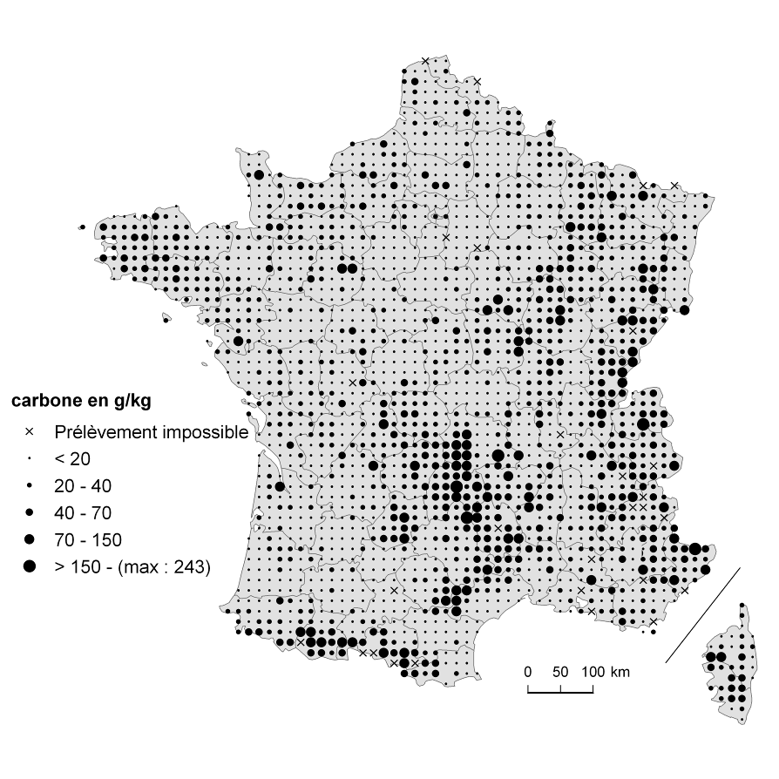
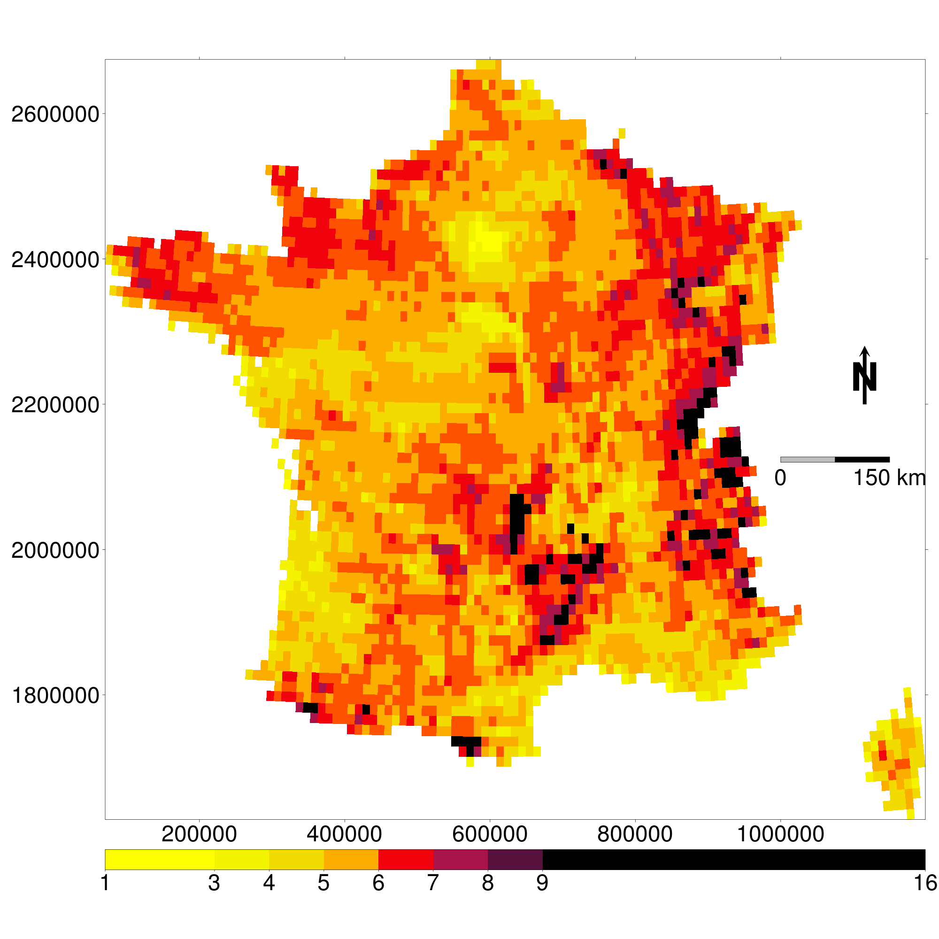

Le Réseau de Mesures de la Qualité des Sols (RMQS)
Organic carbon stocks
OC content (0-30 cm)
OC stock 0-30 cm = 3,260±0,872 Pg C
BRT model*
Stock de C (kg/m²)
*SOC stocks = f (climate, NPP, soil properties, land use)
Marion BARDY – Nicolas SABY – Claudy JOLIVET / InfoSol Unit
06 / 06 / 2013
Source : Martin et al, 2011, Biogeoscience
Notes:
La matière organique des sols et le stockage du carbone
Les matières organiques du sol assurent de nombreuses fonctions agronomiques et environnementales. Elles jouent un rôle de tampon vis-à-vis des autres milieux (biosphère, eaux, sous-sol) et participent au cycle des gaz à effet de serre. Elles améliorent la fertilité, l’aération, la réserve en eau et la biodiversité du sol. Elles limitent la compaction et l’érosion hydrique et favorisent le piégeage des métaux toxiques ou des micropolluants organiques. Elles proviennent de la transformation des débris végétaux par les organismes vivants, essentiellement les micro-organismes. Composées de 58 % de carbone organique en moyenne, elles libèrent du dioxyde de carbone (CO2) et des composés organiques en se décomposant sous l’influence du climat et des conditions ambiantes du sol.
La quantité de carbone organique stockée dans les 30 premiers cm du sol est estimée à 700 Gt (gigatonnes ou milliards de tonnes) au niveau mondial et à 3,1 Gt en France métropolitaine. Les stocks les plus faibles sont observés en Languedoc-Roussillon et dans quelques zones de cultures très intensives, les stocks faibles dans les grandes plaines de cultures intensives, les stocks moyennement élevés dans les régions forestières ou fourragères et enfin les stocks les plus élevés en zones montagneuses.
Malgré une minéralisation du carbone plus rapide en milieu tropical qu’en milieu tempéré les stocks sont plus élevés dans les sols d’outre-mer en raison des conditions climatiques favorables à une productivité végétale abondante. En Martinique par exemple, les stocks élevés au nord de l’île s’expliquent par la nature des sols issus de matériaux volcaniques, tandis qu’ils sont moyens sous bananeraies et faibles sous cultures de canne à sucre et cultures maraîchères fortement intensifiées.
L’évolution du stock de carbone organique dans les sols résulte de l’équilibre entre le volume des apports végétaux au sol et la vitesse de minéralisation. Certains changements d’usage ou de pratiques agricoles favorisent le stockage de carbone dans les sols, comme la conversion des cultures en prairies ou en forêts. Au contraire, la mise en culture des prairies ou des forêts entraîne une diminution du stock de carbone. Le sol joue le rôle de puits ou d’émetteur de carbone, principalement sous forme de dioxyde de carbone (CO2). Le protocole de Kyoto, qui vise à réduire les émissions de CO2, inclut la possibilité de comptabiliser le carbone stocké dans les sols, de façon vérifiable, comme une émission négative.
Entre les périodes 1990-1995 et 1999-2004, les estimations montrent que la teneur en carbone organique a tendance à diminuer sur la façade Atlantique et dans les régions du nord de la France. En Bretagne, elles diminuent essentiellement dans les cantons du sud, où les teneurs initiales étaient élevées. Les explications sont sans doute multiples, alliant une évolution globale des écosystèmes, une transition des systèmes prairiaux vers des cultures annuelles et une modification des pratiques agricoles. Les teneurs augmentent principalement dans le pourtour de l’Île-de-France et diminuent au nord et dans l’est. La diminution observée en Lorraine peut être associée à la conversion des prairies naturelles en terres arables.
Globalement, la perte du stock de carbone organique dans les sols agricoles est estimée à 6 millions de tonnes de carbone par an, soit près de 0,2 %, entre les périodes 1990-1995 et 1999-2004. Néanmoins, les sols forestiers ont stocké de l’ordre de 0,7 million de tonnes par an sur la même période.

Slide 24
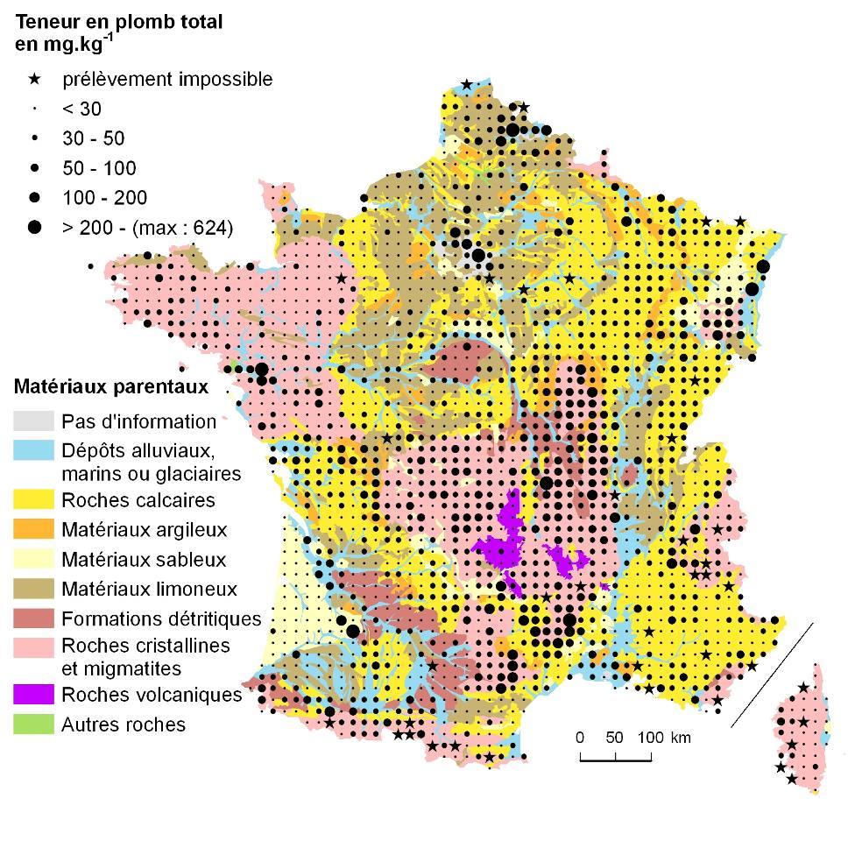
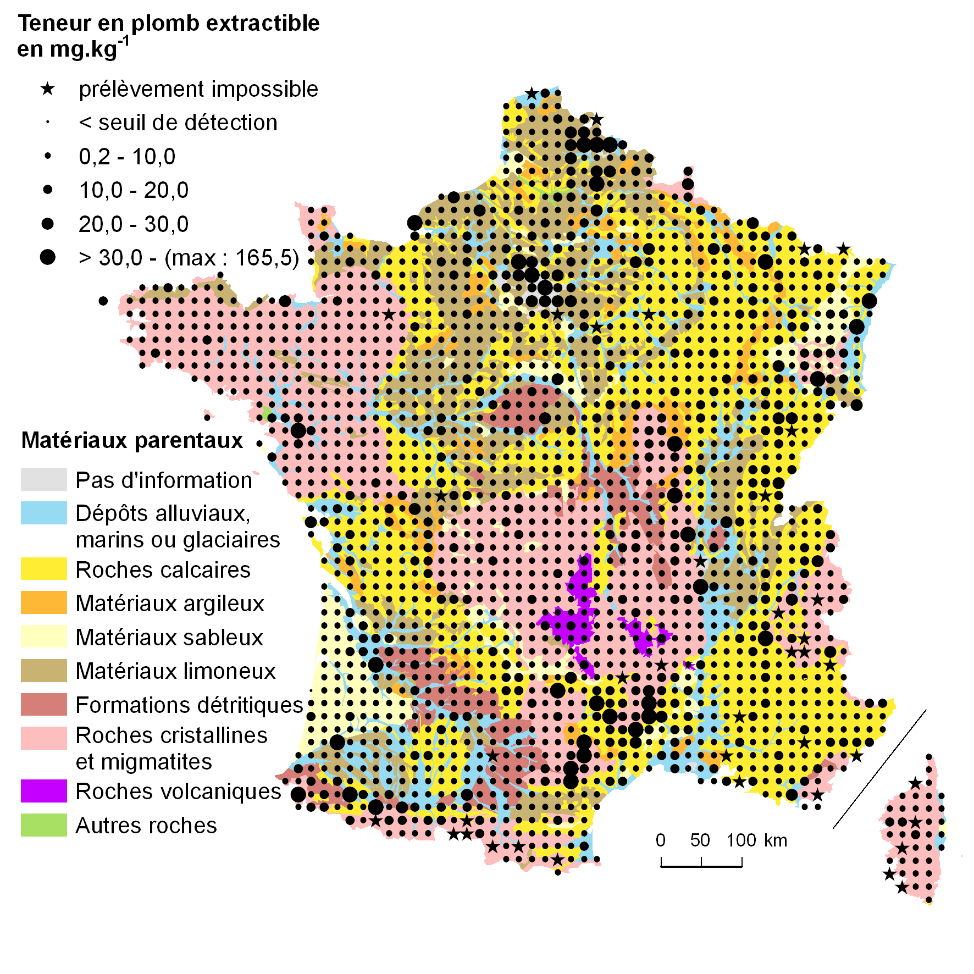
Le Réseau de Mesures de la Qualité des Sols (RMQS)
Trace elements: Total and extractable Pb
Median = 27,9
9th decile = 49,6
Median = 5,6
9th decile = 13,1
Source : Gis Sol 2011, L’état des Sols de France
Marion BARDY – Nicolas SABY – Claudy JOLIVET / InfoSol Unit
06 / 06 / 2013

Slide 25
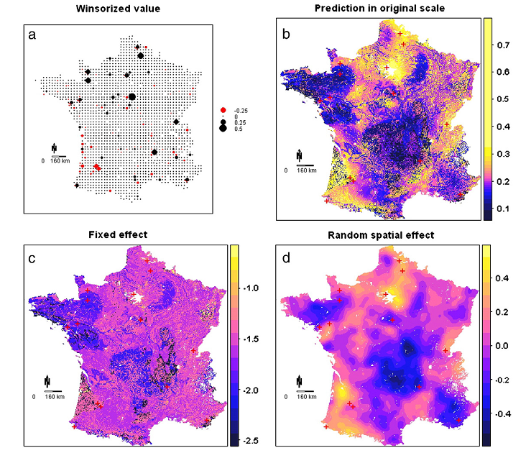
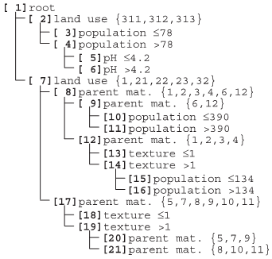
Le Réseau de Mesures de la Qualité des Sols (RMQS)
Trace elements: bioavailable Pb
Source : Lacarce et al. 2012 Geoderma
Marion BARDY – Nicolas SABY – Claudy JOLIVET / InfoSol Unit
06 / 06 / 2013

Slide 26
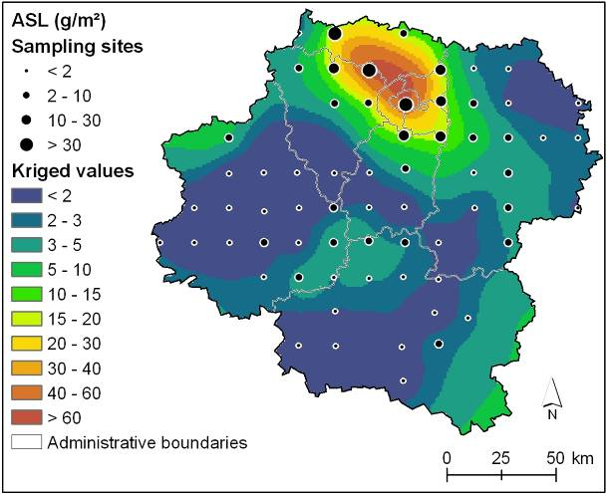
Le Réseau de Mesure de la Qualité des Sols (RMQS)
Contamination gradients
Retombées en Pb anthropogène (g/m²)
143 000 T Pb ie. 5,9 T /km²
Saby et al. - Science of Total Environment, 2006
Marion BARDY – Nicolas SABY – Claudy JOLIVET / InfoSol Unit
06 / 06 / 2013
Notes:
Le réseau de mesure de la qualité des sols constitue un cadre pour l’observation de l’évolution de la qualité des sols. Il permet de cartographier des propriétés de sols à l’échelle nationale et de détecter des évolutions.
Vous voyez à l’écran un exemple de carte réalisée par nos collègues de Dijon dans le cadre de l’ANR Ecomic-RMQS.
Le réseau RMQS repose sur le suivi 2200 sites répartis uniformément sur le territoire français, selon une maille carrée de 16 km de côté. Au centre de chaque site, nous sommes allés prélever des échantillons de sols, qui ont ensuite été analysé par le laboratoire d’analyse des sols d’Arras.

Slide 27


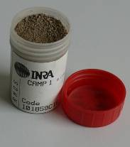
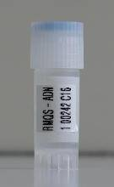
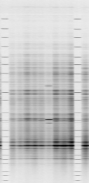
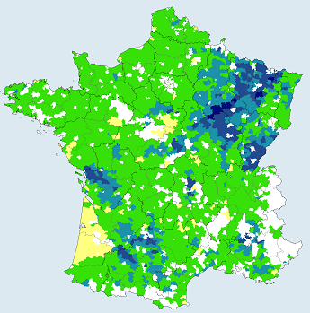
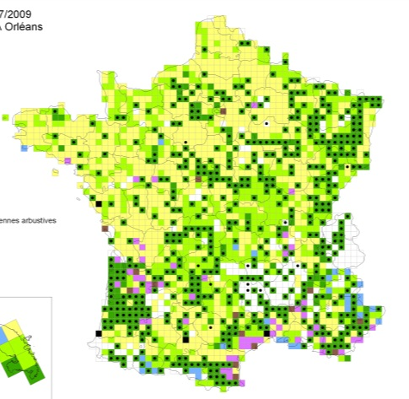




Le Réseau de Mesure de la Qualité des Sols (RMQS)
Microbio-geography (DNA)
Soils
DNA
qPCR DNAr 16S
Quantities of soil DNA (µg/kg soil)
Texture
Land use
(Dequiedt et al, 2010. Env. Microb. Report)
Marion BARDY – Nicolas SABY – Claudy JOLIVET / InfoSol Unit
06 / 06 / 2013
Notes:
Le réseau de mesure de la qualité des sols constitue un cadre pour l’observation de l’évolution de la qualité des sols. Il permet de cartographier des propriétés de sols à l’échelle nationale et de détecter des évolutions.
Vous voyez à l’écran un exemple de carte réalisée par nos collègues de Dijon dans le cadre de l’ANR Ecomic-RMQS.
Le réseau RMQS repose sur le suivi 2200 sites répartis uniformément sur le territoire français, selon une maille carrée de 16 km de côté. Au centre de chaque site, nous sommes allés prélever des échantillons de sols, qui ont ensuite été analysé par le laboratoire d’analyse des sols d’Arras.

Slide 28
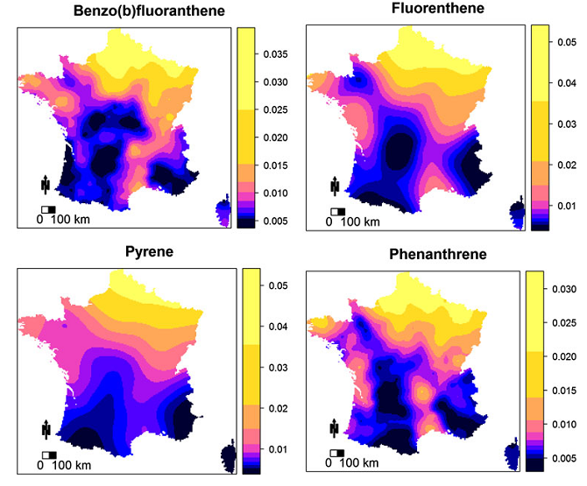
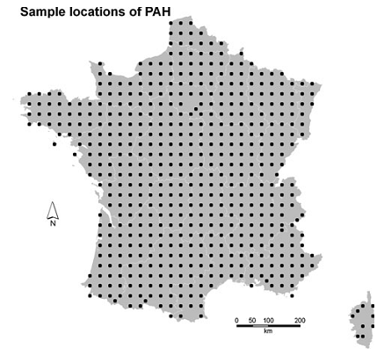
Le Réseau de Mesures de la Qualité des Sols (RMQS)
Organic pollutants: PAH
Source : Villaneau et al. 2013, Environ.Chem.Lett
Marion BARDY – Nicolas SABY – Claudy JOLIVET / InfoSol Unit
06 / 06 / 2013

Slide 29


Le Réseau de Mesures de la Qualité des Sols (RMQS)
Organic micropollutants: lindane
a) Predictions
b) associated 95% conﬁdence intervals of the Lindane concentration in soil across France (μgkg−1)
c) predicted probabilities of exceeding the maximum permissible concentration across France.
Source : Orton et al. 2012, Sci.Tot.Env
Marion BARDY – Nicolas SABY – Claudy JOLIVET / InfoSol Unit
06 / 06 / 2013

Slide 30
_02.3
The GIS Sol programmes
Soil Test Database
Trace Element Database
Marion BARDY – Nicolas SABY – Claudy JOLIVET / InfoSol Unit
06 / 06 / 2013

Slide 31


La Base de Données d’Analyses de Terre (BDAT)
« Re-use soil tests not intended for monitoring »
Soil test requested by farmers (~250 000 tests each year)
Agronomic soil parameters
Collected from the laboratories approved by the ministry of agriculture
Collected from 1990
1 800 000 soil samples
19 000 000 soil test values
Marion BARDY – Nicolas SABY – Claudy JOLIVET / InfoSol Unit
06 / 06 / 2013
Notes:
La Base de données d’Analyses de Terre (BDAT) permet de capitaliser les résultats des analyses de sols qui sont réalisées chaque année par les agriculteurs. Nous collectons et regroupons dans une même base de données les résultats d’analyse de sol qui sont réalisées, pour le compte des agriculteurs, par les laboratoires d’analyse de sol qui sont agréés par le Ministère de l’agriculture.
La collecte est continue depuis 1990 et nous a permis d’accumuler les résultats de 1 800 000 échantillons, ce qui représente 19 000 000 déterminations analytiques.

Slide 32

La Base de Données d’Analyses de Terre (BDAT)
Amount of soil tests
2 millions samples coming soon !
Marion BARDY – Nicolas SABY – Claudy JOLIVET / InfoSol Unit
06 / 06 / 2013

Slide 33

La Base de Données des Elements Traces Métalliques (BDETM)
« Re-use soil tests not intended for monitoring »
Analyses prescribed previous to sewage sludge application
2 campaigns (1998, 2008)
74 000 soil samples
520 000 soil test values
Marion BARDY – Nicolas SABY – Claudy JOLIVET / InfoSol Unit
06 / 06 / 2013
Notes:
Mandatory

Slide 34

La Base de Données d’Analyses de Terre (BDAT)
Data assimilation procedure
Units homogenisation
Computing validation
Data from laboratories
Analytical validation
methods, cultivated topsoil,
minimum dataset
NO
REJECTION
YES
Simple procedure
Time consuming
Geographical
validation
Validity of location…
NO
REJECTION
YES
STORAGE IN THE DATABASE
Marion BARDY – Nicolas SABY – Claudy JOLIVET / InfoSol Unit
06 / 06 / 2013

Slide 35
La Base de Données d’Analyses de Terre (BDAT)
Statistical issues
Statistical mapping of soil properties
Harmonisation
Detecting temporal trend
Correlative analysis of soil properties
Marion BARDY – Nicolas SABY – Claudy JOLIVET / InfoSol Unit
06 / 06 / 2013

Slide 36

La Base de Données d’Analyses de Terre (BDAT)
Statistical mapping
First quartile
pH in water of topsoil horizons for the 1995-2000 period:
Median
Third quartile
Detecting spatial trend
Characterize spatial variability
Saby et al. 2004,EGS.
Marion BARDY – Nicolas SABY – Claudy JOLIVET / InfoSol Unit
06 / 06 / 2013

Slide 37

La Base de Données d’Analyses de Terre (BDAT)
Harmonisation issue
assessing the phosphorus bioavailability in arable topsoils on France’s national scale
Evaluation using the RegiFert software, which incorporates soil characteristics and crop sensitivity to nutrient availability
Interpreted available P content
low
Medium
High
No data
Harmonizing 3 methods
Unbiased evaluation
(Follain et al., Agr. Sust. Dev. 2009)
Marion BARDY – Nicolas SABY – Claudy JOLIVET / InfoSol Unit
06 / 06 / 2013

Slide 38



La Base de Données d’Analyses de Terre (BDAT)
Detecting temporal trend issue
< 10
16 - 18
(Source : BDAT, 2006)
Organic C content (‰)
10 - 12
18 - 24
12 - 14
24 - 40
14 - 16
> 40
Marion BARDY – Nicolas SABY – Claudy JOLIVET / InfoSol Unit
06 / 06 / 2013

Slide 39
La Base de Données d’Analyses de Terre (BDAT)
« Detecting temporal trend issue »
Regional study to find find the main controlling factor for the spatial and temporal trend
Carbon content
Altitude
Saby et al. 2008,
Soil Use Manag.
1990-94 1995-99 2000-04
Marion BARDY – Nicolas SABY – Claudy JOLIVET / InfoSol Unit
06 / 06 / 2013

Slide 40

La Base de Données d’Analyses de Terre (BDAT)
Detecting temporal trend
Undsupervised sampling protocol
Try to remove spatial trend
Marion BARDY – Nicolas SABY – Claudy JOLIVET / InfoSol Unit
06 / 06 / 2013

Slide 41
La Base de Données d’Analyses de Terre (BDAT)
Removing spatial trend
Raw comparisons
Detrending
Marion BARDY – Nicolas SABY – Claudy JOLIVET / InfoSol Unit
06 / 06 / 2013

Slide 42


La Base de Données d’Analyses de Terre (BDAT)
Correlating pedological properties
S/T
pH
(Arrouays et al, 2006)
Marion BARDY – Nicolas SABY – Claudy JOLIVET / InfoSol Unit
06 / 06 / 2013

Slide 43
La Base de Données d’Analyses de Terre (BDAT)
The soil test database
http://bdat.gissol.fr
title
Tools for downloading
Editable
Legend
Spatial navigation tools
Tools for exploring the data
Comments
Marion BARDY – Nicolas SABY – Claudy JOLIVET / InfoSol Unit
06 / 06 / 2013

Slide 44

Conclusion
Synthesis of results :
http://www.gissol.fr
Vient de paraître :
Groupement d'Intérêt Scientifique Sol, 2011. L'état des sols de France. Gis Sol,188 p.
infosol@orleans.inra.fr
available online:
http://www.gissol.fr/RESF
Thanks for your attention !
Marion BARDY – Nicolas SABY – Claudy JOLIVET / InfoSol Unit
06 / 06 / 2013

